Slide 1
Medziugorie
Czyli miejsce, które upodobała sobie Maryja.

Slide 2
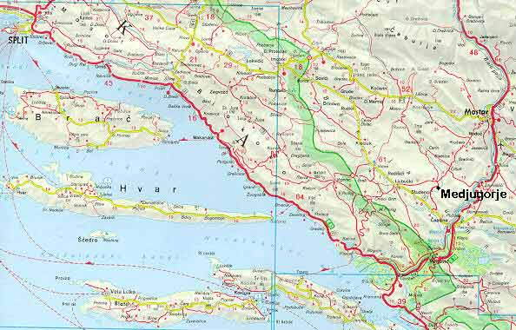
Informacje ogólne
Medziugorie - miejscowość w Bośni i Hercegowinie, gminie Čitluk, zlokalizowana w południowej części Hercegowiny, 25 km na południowy-zachód od Mostaru. Panuje tutaj typowy klimat śródziemnomorski.

Slide 3
Miasto maryI
Znana przede wszystkim, dzięki mającym się tutaj wydarzyć objawieniom maryjnym. Według szóstki tzw. "widzących", Matka Boża zaczęła się im ukazywać 24 czerwca 1981, w miejscu zwanym Podbrdo, leżącym u podnóża wzniesienia Crnica i, objawia się do dnia dzisiejszego. Trójce z nich (Ivan, Vicka, Marija) – prawie codziennie, pozostałej trójce (Mirjana, Ivanka, Jakov) z różną częstotliwością. Maryja objawia się widzącym tam, gdzie aktualnie przebywają.

Slide 4
Co mówi maryja?
Maryja w swoich objawieniach wzywa cały świat do modlitwy i nawrócenia, przekazuje liczne orędzia, w których zachęca do pogłębienia życia wiary i życia sakramentalnego, do lektury Pisma Świętego, oraz wszelkiej pobożnej praktyki, do pokuty oraz oddania swojego życia Jezusowi. Przekazuje widzącym tajemnice dotyczące przyszłych losów Kościoła i świata.

Slide 5
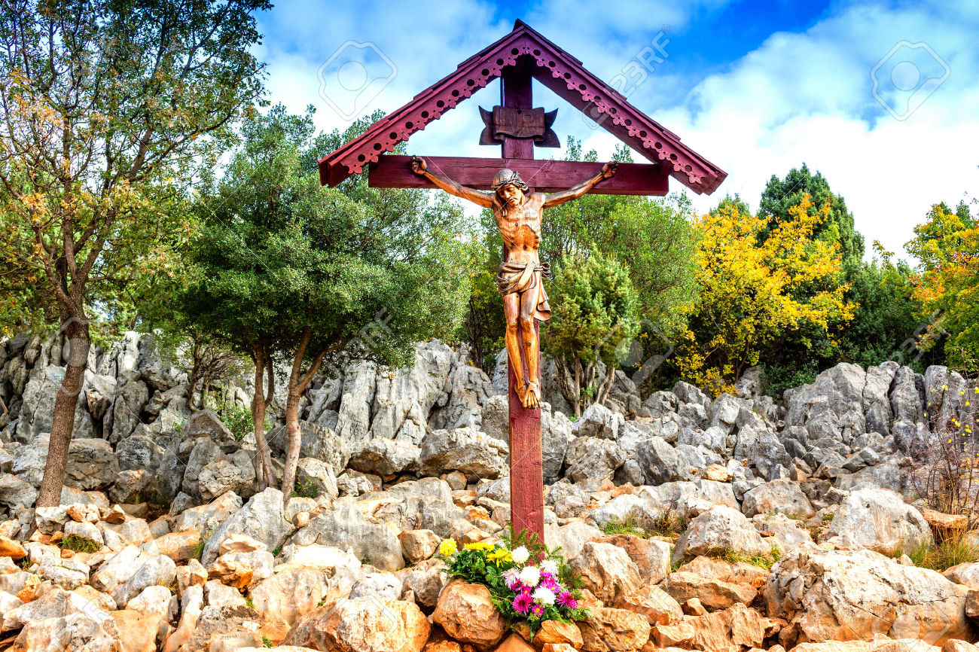
Krzyż na górze podbro

Slide 6
Miejsce kultu
Medziugorie to popularny ośrodek pielgrzymkowy w Europie. Corocznie przybywa tam 2,2-2,5 mln pielgrzymów (2016). Jego główny punkt stanowi kościół pw. świętego Jakuba, zaś w pobliżu sąsiednich wsi Bijakovići i Zvirovići znajdują się dwa często odwiedzane wzniesienia: Wzgórze Objawień (Podbrdo) – miejsce pierwszych objawień oraz Góra Krzyża (Kriżevac). Ich zbocza są kamieniste, porośnięte niską roślinnością. W miejscach objawień ustawiono krzyże. Dodatkowo, w drodze na Podbrdo umieszczono płaskorzeźby z brązu, przedstawiające tajemnice różańca, zaś przy szlaku na Kriżevac – stacje drogi krzyżowej. W miejscach modlitwy pielgrzymi zostawiają kawałki papieru z obietnicami, prośbami, obrazki, różańce i kwiaty, czasem ustawiają małe krzyże.

Slide 7
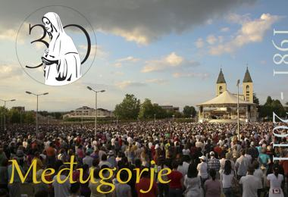
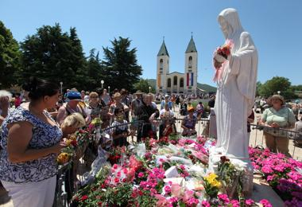
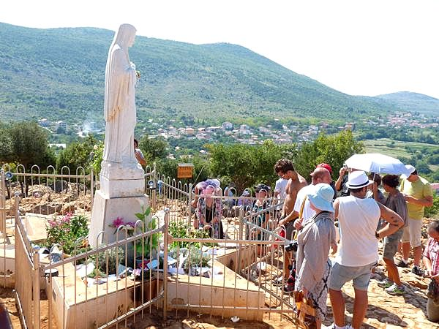
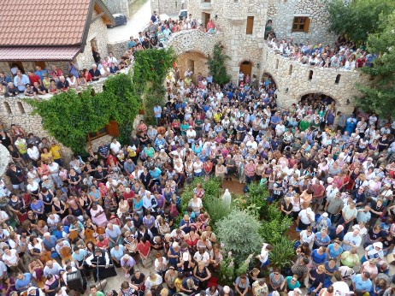

Slide 8
PRZYKŁADY CUDÓW ks. Piotra glasa
Uzdrowienie chłopca z epilepsją
Uzdrowienie dziewczynki, osoby niemogącej chodzić.

Slide 9
CIEKAWOSTKI
W Medziugorie funkcjonuje dom wspólnoty osób uzależnionych – Wspólnota Cenacolo, w którym mieszczą się domy różnych wspólnot (Wspólnoty Błogosławieństw, Oazy Pokoju i innych).
Stolica Apostolska wyraża się krytycznie na temat objawień w Medziugorie, uważając, że są one demoniczne lub fałszywe.
Franciszkanin ks. Tomislav Vlašić, opiekun sześciorga "widzących" (chodzi o dzieci, którym w 1981 r. miała objawić się Gospa), został decyzją Benedykta XVI zwolniony ze ślubów zakonnych i pod groźbą ekskomuniki przeniesiony do stanu świeckiego. Powód? Szerzenie herezji, manipulacje, nieposłuszeństwo i dziecko z zakonnicą.

Slide 10
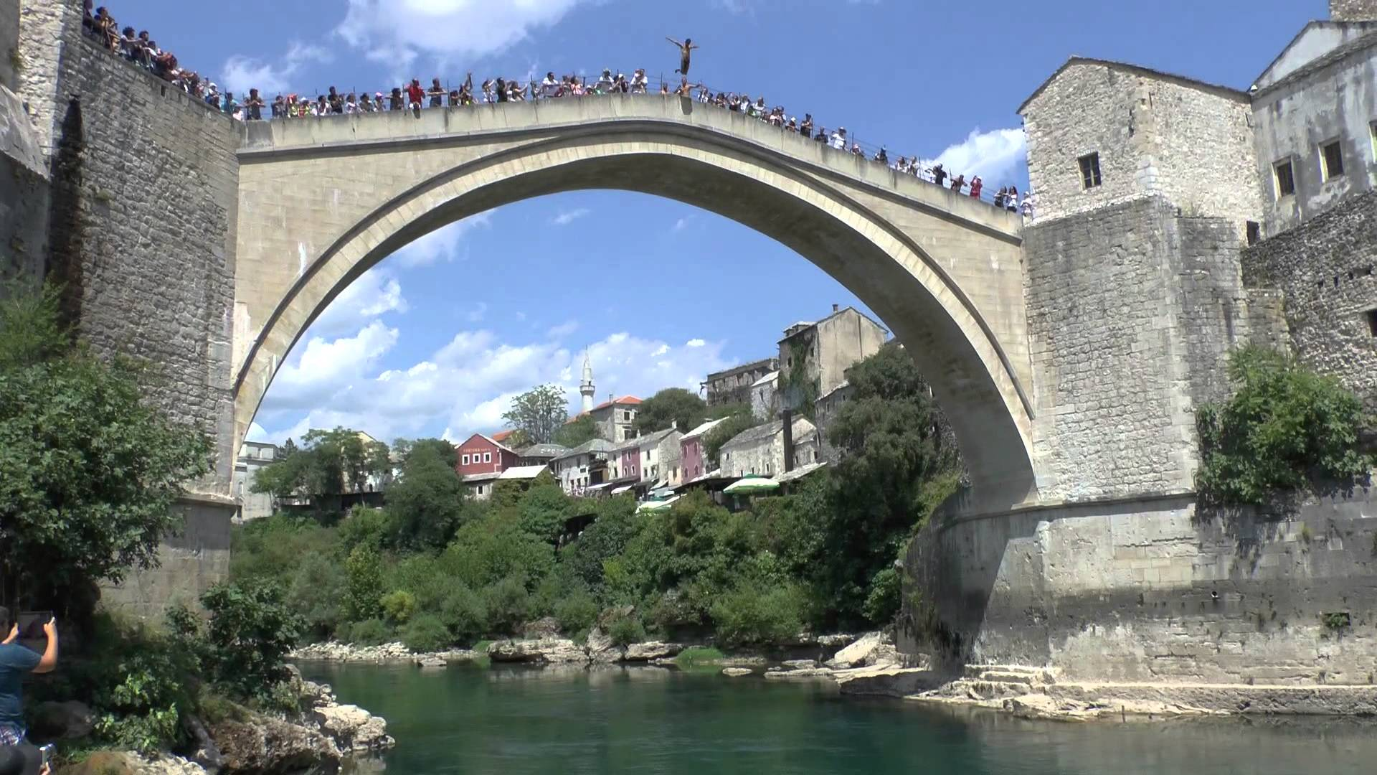
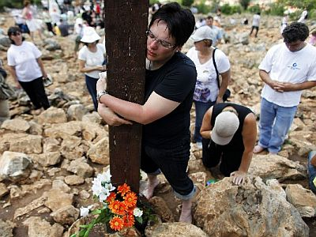
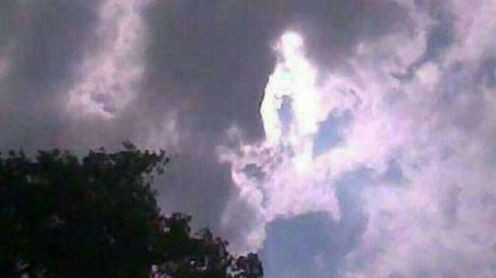
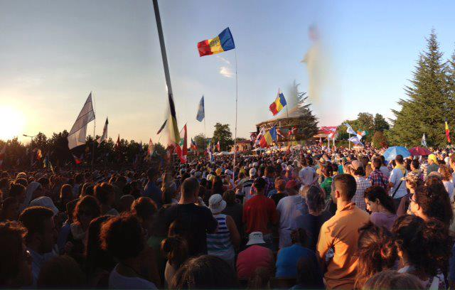

Slide 11
Dziękujemy za uwagę!
Konrad Kulaszewski i Jakub Kalinowski

